Slide 1
ETL ve Datawarehouse

Slide 2

Bilgi ve Bilme İhtiyacı
Her seviyeden yönetici günlük hayatında bir çok karar verir.
Kararlar sezgisel ve tecrübeye dayalı veya bunlara ilave olarak bilgiye dayalı olabilir.

Slide 3
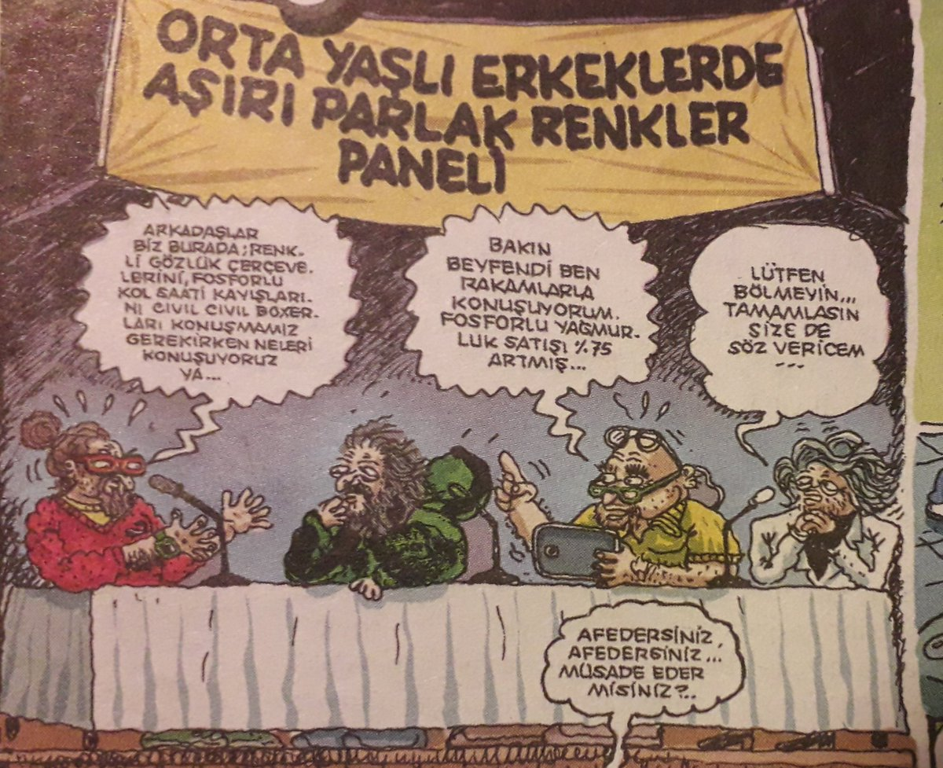
Rakamlarla
konuşuyorum ben!
Görsel: http://www.twipu.com/hakan_n_

Slide 4
Veriye Dayalı karar Verme
Her kademeden yönetici her zaman bilgi ile desteklenmelidir.
Bilgi organize edilerek gereksinimlere cevap verecek hale dönüştürülmelidir.
Doğru bilgi, doğru zamanda, doğru formatta, doğru kişiye, doğru detay seviyesinde sunulmalıdır.

Slide 5

Hangi Şubede Kaç Kişi Çalışacak?
Bilgiye dayanmadan
karar vermek mümkün mü?

Slide 6
Bilgi Kavramları
• Data (Veri): Nesneleri, olayları ve onların özelliklerini gösteren semboller. Örneğin otomobil hız göstergesi.
• Information (Bilgi): Verinin işlenip dönüştürülüp daha faydalı hale getirilmesidir. Kim, ne, nerede, kaç tane, ne zaman
Knowledge (Üst Bilgi): Bilgileri stratejik olarak kullanabilme becerisidir.
• Wisdom (Bilgelik): Daha geniş bir sosyal bağlamda birinin değerleri ile tutarlı hedefler seçme kapasitesidir.
(Robert Logan, What is Information?, 2010)

Slide 7
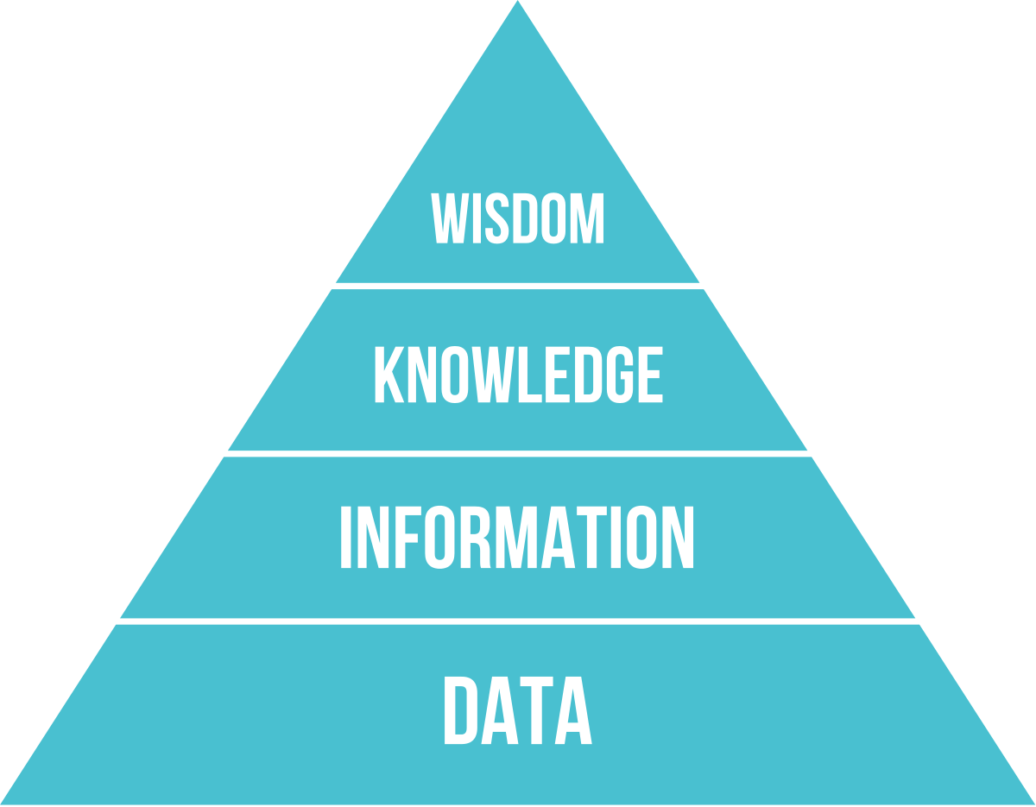
Havaalanına giden İstanbullu
Normalde hafta içi bu saatte bu kadar sıkışık olmaz, kesin kaza veya yol çalışması vardır. Ben metroyu kullanayım. Yoksa uçağı kaçırırım.
E-5 boydan boya kırmızı demek ki durum çok kötü.
Kırmızı renk navigasyonda trafik sıkışıklığı anlamına gelir.
Renk: Kırmızı

Slide 8
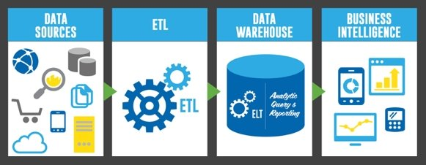
ETL Süreci
E : Extract (Çek)
T : Trasform (Dönüştür)
L : Load (Yükle)
Görsel kaynak: https://www.syncsort.com/en/glossary/etl

Slide 9
Örneklem Hataları
Seçim sonucunu tahmin için Taksim’e çıktık ve önümüze gelene anket yaptık.
LinkedIn kullanıcılarına anket gönderdik. Cevaplarına göre tahmin yaptık.
Gönderilen cevapların %30’u geri dönmedi önemsemedik.

Slide 10

Kötü Veri
Zaman ve enerjinin çoğu veriyle boğuşmakla geçer.
Boşluklar
Yanlış değerler
Aykırı gözlemler
Gürültü

Slide 11
SON OLARAK
Eğitim seti çok küçükse,
Verinin temsil gücü zayıfsa,
Gürültülü veya alakasız özelliklerle kirlenmişse
Sistem iyi performans göstermeyecektir.
Son olarak, modelinizin ne çok basit (zayıf öğrenme eğilimli), ne de karmaşık (aşırı öğrenme eğilimli) olması gerekir.

